Slide 1

ARC IoTDK Lab2 - TIMER, I2C

Slide 2
目錄
Lecture 3-Ultra Sonic
Lecture 4-LCD

Slide 3
Lecture 3-Ultra Sonic

Slide 4
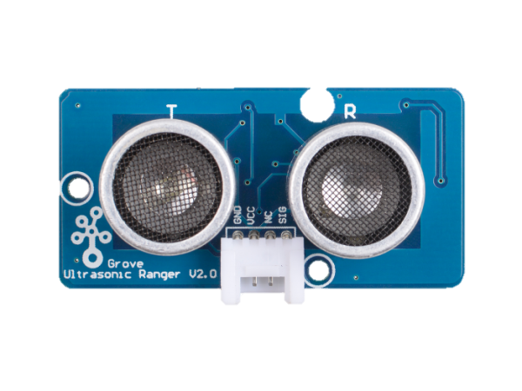
超音波測距模組
提供測量距離使用
官方測量範圍：3cm~350cm
工作電壓：3.3V~5V
https://www.taiwaniot.com.tw/wp-content/uploads/2015/09/101020010-2-600x450.png

Slide 5
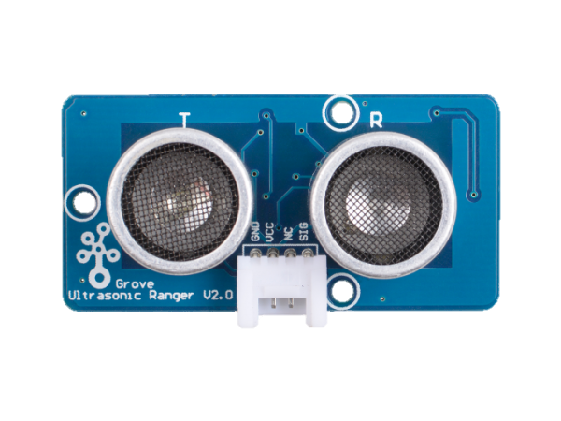
超音波測距模組-元件功能
超音波發射端
超音波接收端
GND
-地
VCC
-3.3V~5V
NC
-空接
SIG
-同時作為訊號的輸入輸出

Slide 6
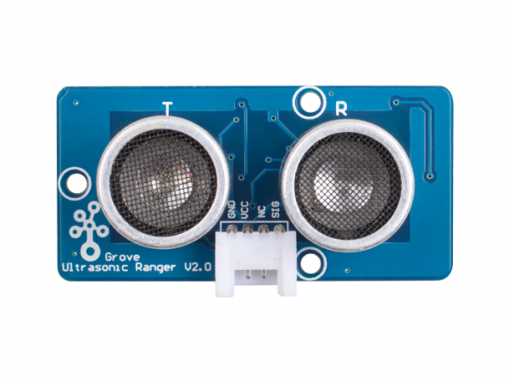
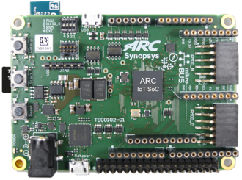
超音波測距 - 原理(1/3)
發射
超音波
block
發送訊號
開始計時

Slide 7
超音波測距 - 原理(2/3)
捕捉
超音波
block
接收訊號
結束計時
7

Slide 8
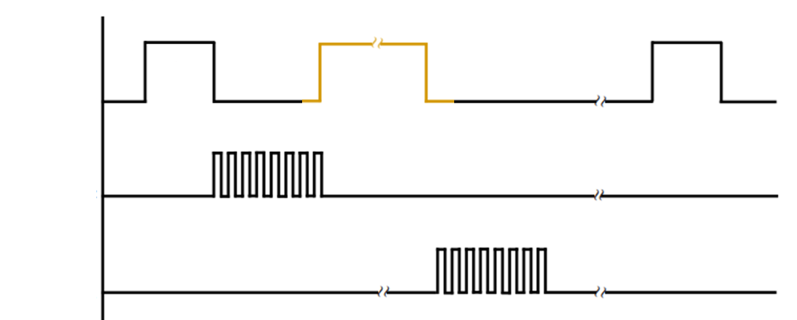
超音波測距 - 原理(3/3)
IoTDK
輸出
超音波模組
輸出
Signal腳位
5us
發送40kHz
超音波訊號
接收40kHz
超音波訊號

Slide 9
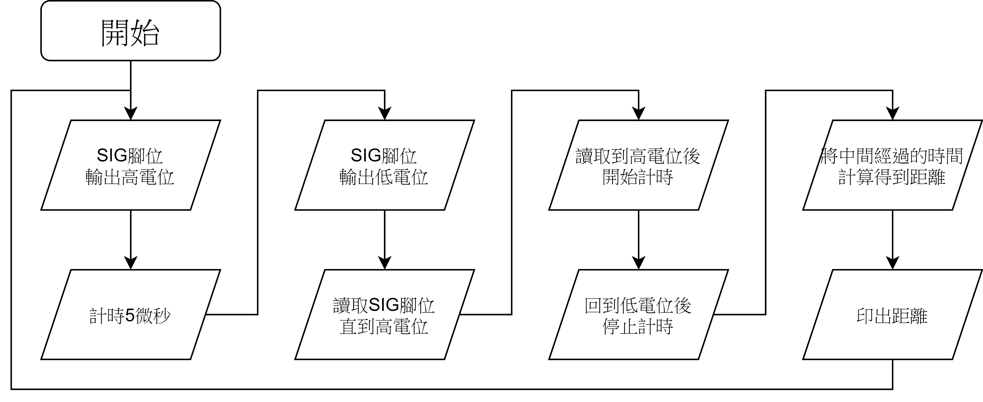
超音波測距 – 實驗目標

Slide 10
如何得到精準的5 微秒？

Slide 11

使用Timer
CPU內建的暫存器
每個CPU Cycle會增加1
可以選擇在到達某數值後給予CPU中斷訊號

Slide 12
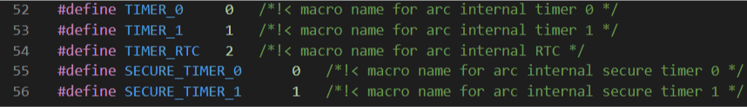
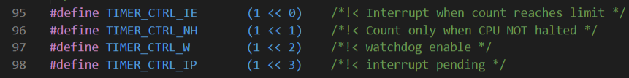
Timer相關定義 – inc/arc/arc_timer.h(1/2)
Timer 參數定義
Timer 模式定義

Slide 13
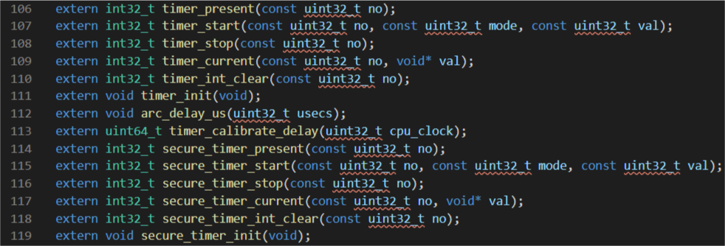
Timer相關定義 – inc/arc/arc_timer.h(2/2)
Timer 控制函數

Slide 14
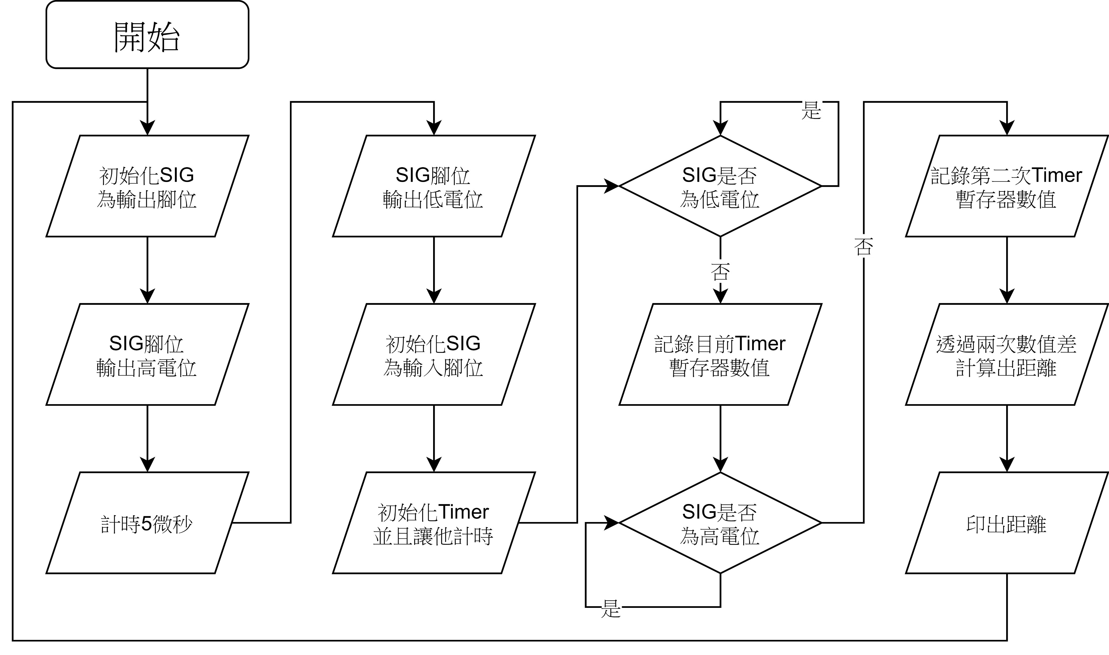
超音波測距流程圖(2/2)

Slide 15
如何應用Timer呢？ 以延遲5毫秒舉例

Slide 16
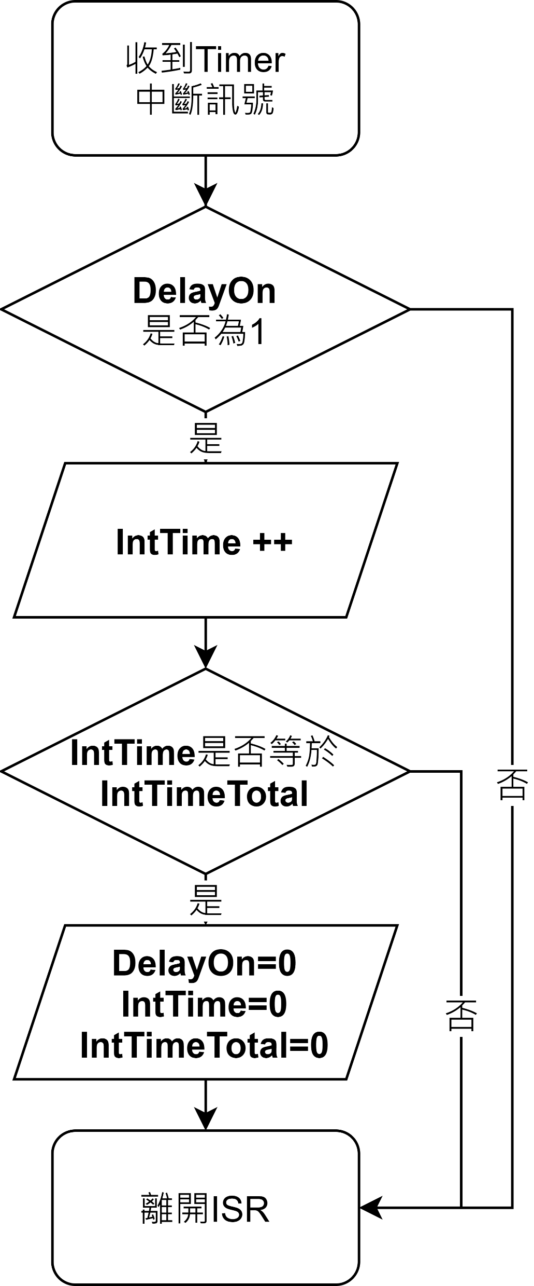
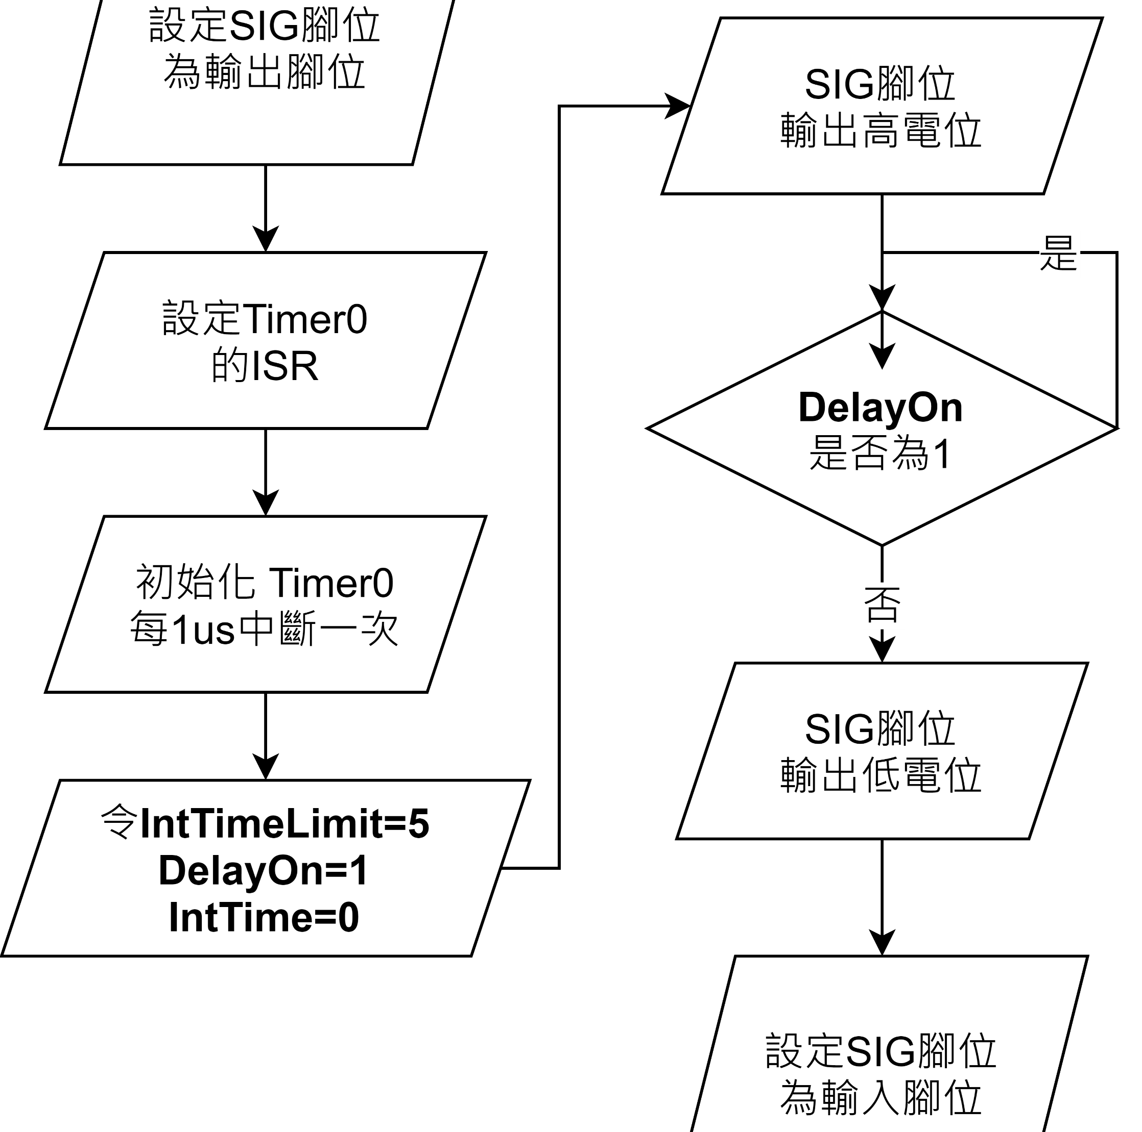
消失的5微秒(1/6) – 流程
ISR
main

Slide 17
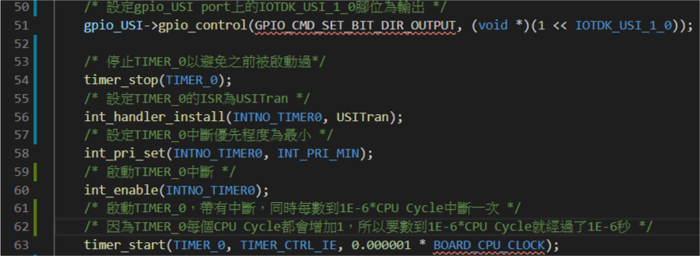
消失的5微秒(2/6) – 設定GPIO輸出

Slide 18
消失的5微秒(3/6) – 設定TIMER_0與相應ISR

Slide 19
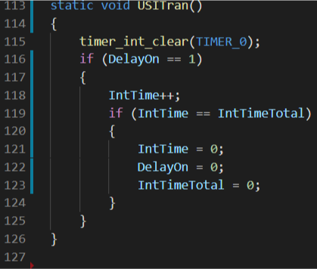
消失的5微秒(4/6) - ISR

Slide 20
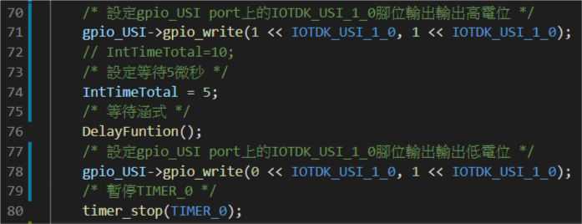
消失的5微秒(5/6) – 輸出五微秒的脈衝

Slide 21
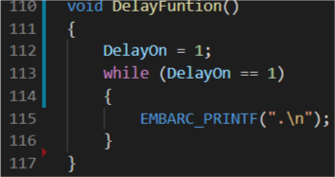
消失的5微秒(6/6) – 等待ISR設DelayOn為0

Slide 22
自行嘗試使用Timer吧~

Slide 23
自行完成部分(1/6) - 設定SIG腳位為輸入
透過上週教過的gpio_control函式來設定輸入或輸出。
GPIO_PORT->gpio_control(uint32_t ctrl_cmd, void *param)

Slide 24
自行完成部分(2/6) – 初始化TIMER_0
透過timer_start函式，將TIMER_0設為Not Halted模式(TIMER_CTRL_NH)，上限設為最大值(MAX_COUNT)。
timer_start(const uint32_t no, const uint32_t mode,const uint32_t val);

Slide 25
自行完成部分(3/6) – 等待高電位
使用while迴圈紀錄來比較腳位是否為低電位。
當跳出迴圈後利用涵式讀出TIMER_0計數。
timer_current(const uint32_t no, void *val)

Slide 26
自行完成部分(4/6) – 等待低電位
使用while迴圈紀錄來比較腳位是否為高電位。
當跳出迴圈後利用涵式讀出TIMER_0計數。
timer_current(const uint32_t no, void *val)

Slide 27
自行完成部分(4/6) – 等待低電位
使用while迴圈紀錄來比較腳位是否為高電位。
當跳出迴圈後利用涵式讀出TIMER_0計數。
timer_current(const uint32_t no, void *val)

Slide 28
自行完成部分(5/6) – 計算距離並回傳
兩者數值相減，透過除以BOARD_CPU_CLOCK得到秒數，再乘上每秒音速即可得到距離。

Slide 29
自行完成部分(6/6) – 印出距離
利用EMBARC_PRINTF，因出呼叫DistenceDetect後的回傳值。

Slide 30
Lecture 4-LCD

